Slide 1
Začiatok II. svetovej vojny
9. ročník

Slide 2
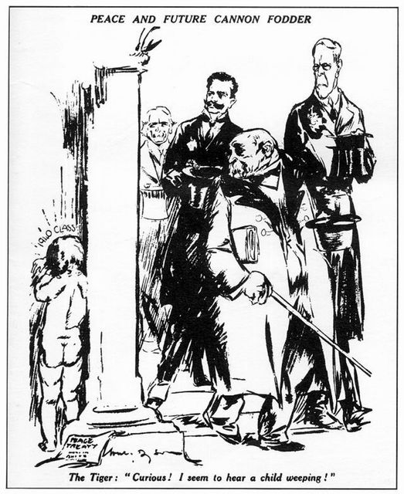
Príčiny II. svetovej vojny
Versaillský mierový systém – prísne potrestanie Nemecka.
Veľká hospodárska kríza.
Získanie moci Hitlerom a NSDAP.
Diktatúry (Nem., Tal., ZSSR) a napätie v Európe.

Slide 3
Predohra vojny
V marci 1938 anšlus Rakúska – Hitler bez odporu pripojil Rakúsko k „Tretej ríši“.
Hitlerovi nestačilo získanie Sudet v Čechách – donútil predstaviteľov HSĽS vyhlásiť Slovenský štát 14.3. 1939 – tým pádom záruky veľmocí, ktoré dali Česko-Slovensku už neplatia, lebo už v podstate neexistovalo – na druhý deň Nemci napochodovali do Prahy a vzniká protektorát Čechy a Morava.

Slide 4
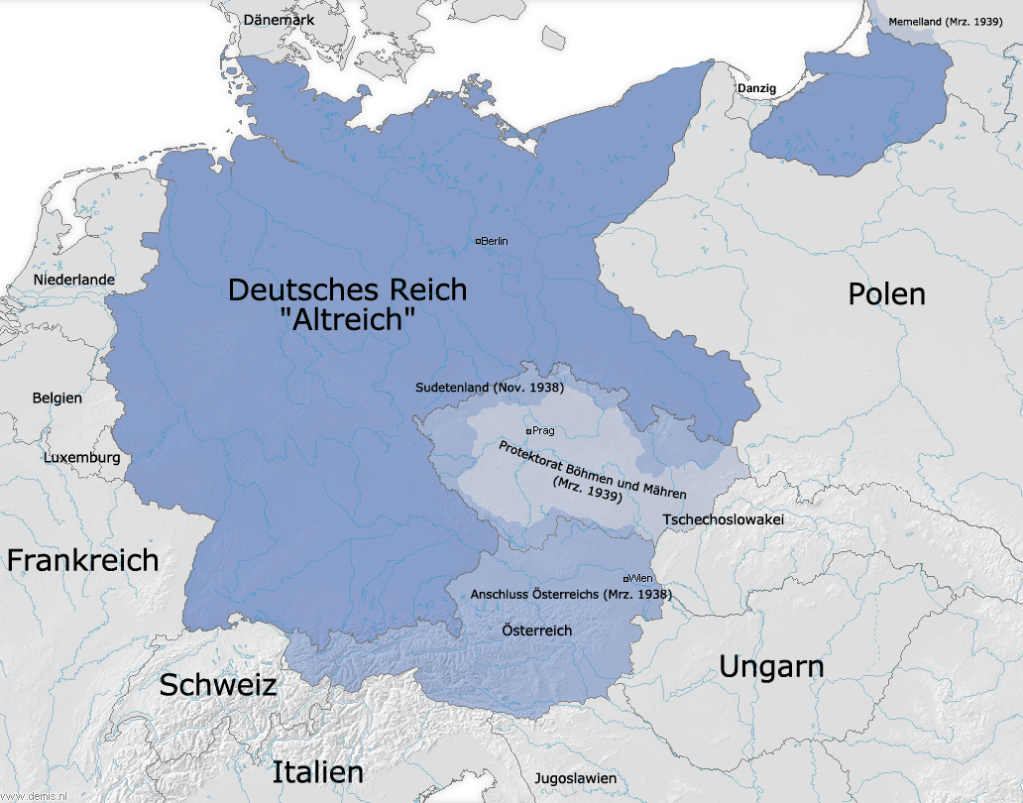
„Anglicko a Francúzsko si mohli vybrať medzi vojnou a hanbou. Vybrali si hanbu, budú mať vojnu.“
Winston Churchill

Slide 5
Začiatok vojny
Po rozbití ČSR sa Hitler obrátil na Poľsko. Tesne pred vypuknutím vojny uzavreli Nemecko a ZSSR v auguste 1939 spojeneckú zmluvu: Pakt Molotov – Ribbentrop /Pakt o neútočení, v tajnom dodatku si rozdelili územie Poľska.
Po fingovanom útoku na nemeckú rádiovú stanicu v Gliwiciach – Nemecko 1. septembra 1939 napadlo Poľsko – začala sa II. svetová vojna.
Veľká Británia a Francúzsko vyhlásili Nemecku vojnu, ale len vyčkávali a neútočili – čudná vojna.

Slide 6
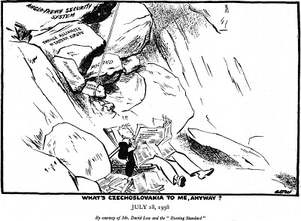
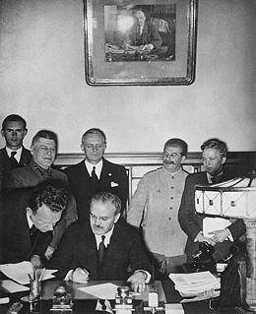
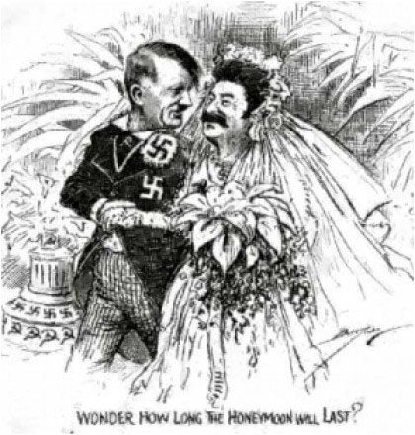
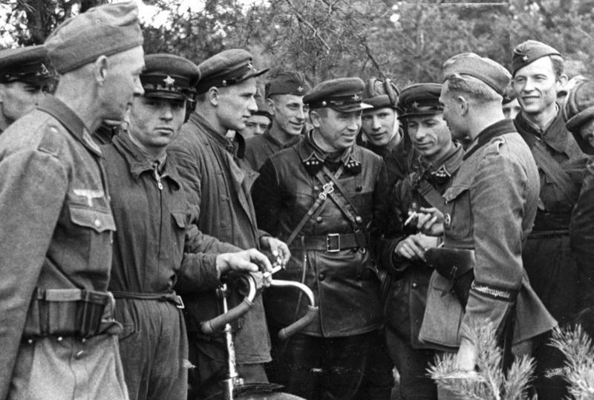
Podpis Paktu o neútočení →
Stretnutie nemeckých a sovietskych vojakov v Poľsku

Slide 7
1. Fáza II. sv. vojny
Na začiatku vojny útočili Nemecko, Taliansko a ZSSR.
ZSSR – obsadilo východnú časť Poľska, viedli vojnu s Fínskom, obsadili Pobaltie, Besarábiu a severnú Bukovinu – patriace Rumunsku.
Nemecko na jar 1940 útočilo na západ – obsadilo Dánsko, Nórsko, Holandsko, Belgicko.
Wermacht (nemecká armáda) obišli Maginotovú líniu a porazili Francúzsko. To si rozdelili na dve časti – väčšiu okupovali Nemci, menšia na juhu s vládou vo Vichy – kontrolovaná Nemcami.

Slide 8
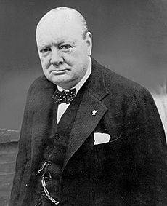
Winston Churchill
Britský ministerský predseda – r. 1940 nahradil N. Chamberlaina.
Odmietal politiku ústupkov, odhodlaný zničiť fašizmus.
Národu môže ponúknuť len „krv, slzy a pot“.
S americkým prezidentom sformuloval Atlantickú chartu.
Jeden z najvýznamnejších politikov 20. storočia.

Slide 9
Letecká vojna o Britániu
Po obsadení Francúzska sa začala letecká vojna o Britániu.
Bojovalo RAF (Britské kráľovské letectvo) proti Luftwaffe (Nemecké letectvo).
Ani po 9 mesiacoch sústavného bombardovania nedokázali Nemci zlomiť britskú obranu a začínajú sa obracať smerom na východ.

Slide 10
